Slide 1
CLIP MONEY
Sprint 1
Grupo 2 - Sub Grupo B

Slide 2
Sprint 1 - User Story
“El usuario desea ingresar a la billetera virtual a través de un login con su cuenta creada, en caso de no poseer una tiene que poder registrarse ingresando como mínimo los datos obligatorios. La cuenta creada deberá tener un usuario, una contraseña, un teléfono y un email.
El nombre de usuario debería estar contenido entre 5 a 16 caracteres y la contraseña entre 8 y 16 caracteres’’

Slide 3
Sprint 1 - Tareas BackEnd
Controller de cliente: Crear controller de Cliente para traer datos de los mismos hacia el front y en sentido inverso del front hacia la base de datos.
Creación de modelos de datos y gestor Cliente: La clase gestor será donde realmente se conecte el MVC con la base de datos mediante los procedimientos almacenados del mismo
Conexión con base de datos: la conexión con la base de datos puede ser local o remota.
Creación de clase Login: Crear Clase Login y Gestor Login
Crear Controller de Login
Crear Token

Slide 4
Sprint 1 - Tareas FrontEnd
Crear el modelo de datos Cliente
Crear componente de Login: Debe contener los campos para completar de usuario y contraseña, además de un botón para redireccionar a un formulario de registro. Encriptar contraseña
Crear componente de Registro/Actualización de datos: a diferencia del de registro en este se pueden editar los datos de los campos que sean editables y actualizar aquellos que estén incompletos
Crear componente navbar: debe redireccionar a los otros componentes (por ahora solo login y cerrar sesión)
Presentación del Sprint

Slide 5
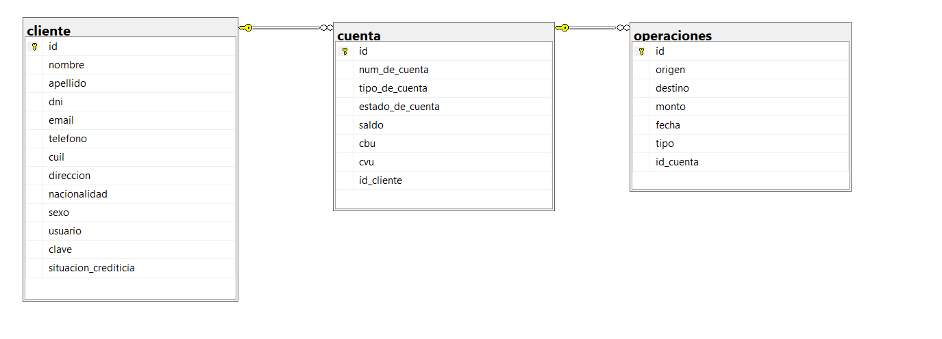
Estructura Inicial - Base de Datos

Slide 6
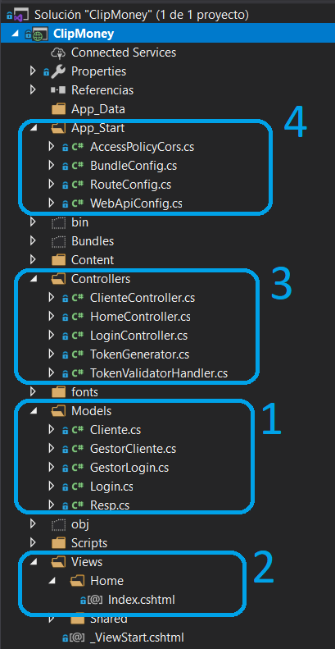
.NET MVC
Modelos: Para cumplir con este sprint se necesitó de la clase cliente y login con sus respectivos gestores, los cuales son los encargados de comunicarse con la base de datos principalmente, además de poder brindar diferentes funcionalidades a los modelos. Agregamos una clase resp para que mande el token con el id.
Vistas: Existe solo una vista, ya que el frontend va embebido en Angular. Cuando la aplicación comienza a correr se redirecciona al Index de la vista Home.
Controladores: El controlador de cliente es básicamente la API Cliente. El controlador de login es el encargado de validar que el usuario y contraseña sean válidos para luego generar y devolver un token. Para esto último, se utiliza el controlador TokenGenerator.
En App_Start se encuentran los ruteos de inicio de la aplicación, además de los ruteos para las api de los controladores. AccessPolicyCors lo agregamos por problemas con el cors que no nos dejaba acceder del Front hacia el Back.

Slide 7
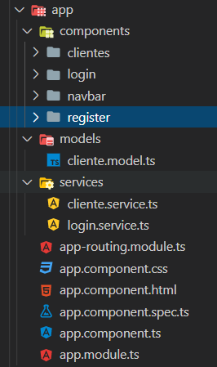
Angular
Utilizamos 4 componentes para cumplir con los requerimientos del sprint.
Componente Login
Componente para Registro
Vista principal Clientes, que muestra el perfil del mismo
Componente navbar para la navegación en el sitio de la billetera virtual.
Utilizamos un solo modelo de datos que es el del cliente
Utilizamos 2 servicios para consumir dos API diferentes servidas en el BackEnd ( las operaciones de cliente y el logeo).

Slide 8
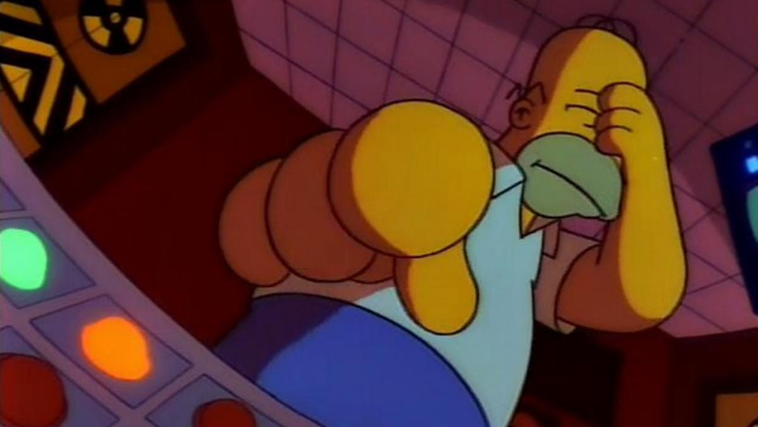
Vemos la demo?

Slide 9
MUCHAS GRACIAS POR SU ATENCION !

